Slide 1
Wat doet KOBO?
Platform voor onderwijs, overheden, bedrijven en onderzoeksinstellingen
Doelen:
duurzaam verbinden hoger onderwijs en werkveld
ontwikkelen, actualiseren en beschikbaar stellen van lesmateriaal
verbinden van studenten en organisaties rondom praktijkopdrachten, stages en afstudeeropdrachten
verspreiden en delen van kennis die hieruit volgt

Slide 2
Drie pijlers
Makelaarsfunctie tussen werkveld en hogescholen, met ambassadeurs en Underground Challenges;
Regiogerichte werkwijze van OndergrondLAB’s: Rotterdam, Twente, ondergrondse infrastructuur, bodemdaling, Amsterdam en Oost-Nederland.
Participatie in de ontwikkeling van een on-line leerplatform met Stichting Bodembeheer Nederland en SIKB.

Slide 3
OndergrondLab oost
Deelgebieden binnen het Lab oost:
Regio Twente
Regio IJsselland/Flevoland
Regio Gelderland (GOO)
Kick-off op 28-04 vanaf 15.00. Ook graag hieraan deelnemen? Stuur dan een mailtje naar j.rooiman@hengelo.nl

Slide 4
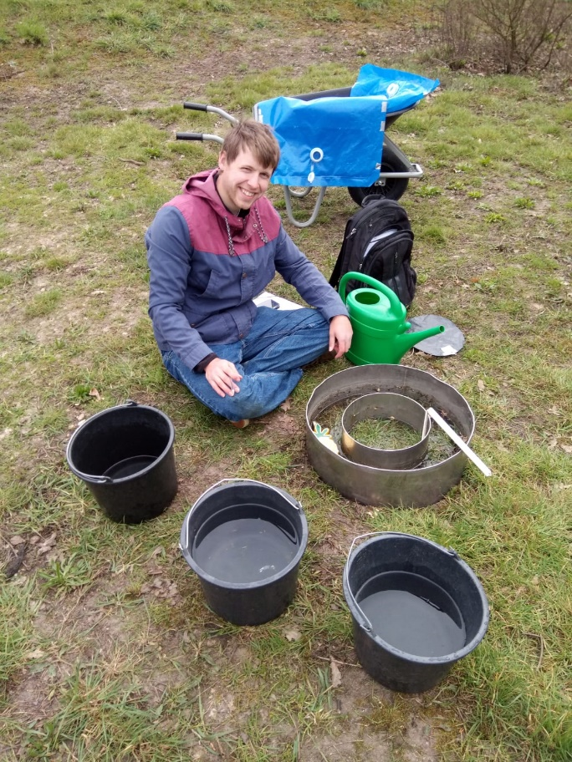
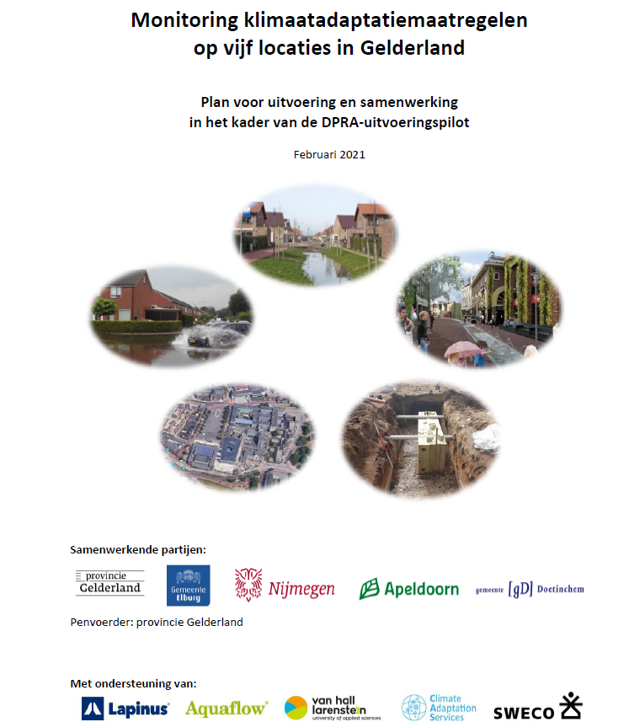
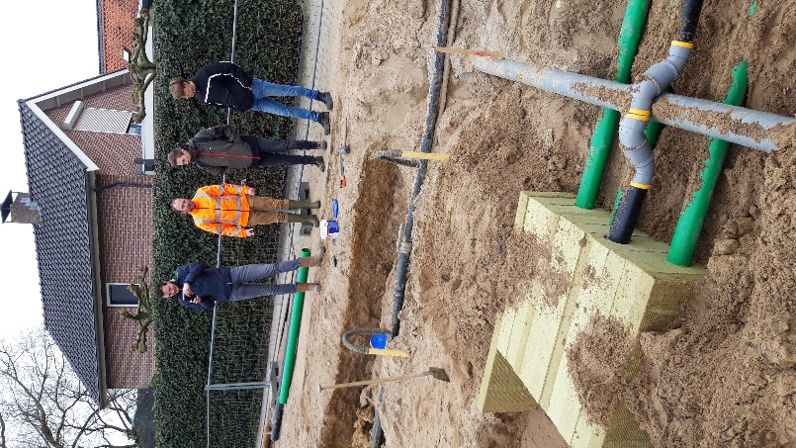
Wadi onderzoek Nijmegen
Monitoring Rockflow
Duiven en Doetinchem

Slide 5
Studenteninzet
Niveau 4: evaluatie / strategie
Master
Niveau 3: ontwerp / plan / advies
4de-jaars
Niveau 2: interviews / dataverwerking / analyse
3de-jaars
Niveau 1: veldonderzoek / bureaustudie / inventarisatie
2de-jaars

